Slide 1
目录
01
系统加固
Windows操作系统加固
Linux操作系统加固
02
中间件加固
IIS加固
Apache加固
Nginx加固
03
数据库加固
Mysql加固
Mongodb加固

Slide 2
Apache 安全加固

Slide 3
目录
01
Apache 基础
02
Apache 服务器安全加固

Slide 4
Apache 基础

Slide 5
安装httpd
后台进程：httpd
脚本：/etc/rc.d/init.d/httpd
默认使用端口：80(http)，443(https)
所需RPM包：httpd
配置路径：/etc/httpd/*
默认网站存放路径：/var/www/*
优点：免费，稳定，速度快
安装：yum install httpd*

Slide 6
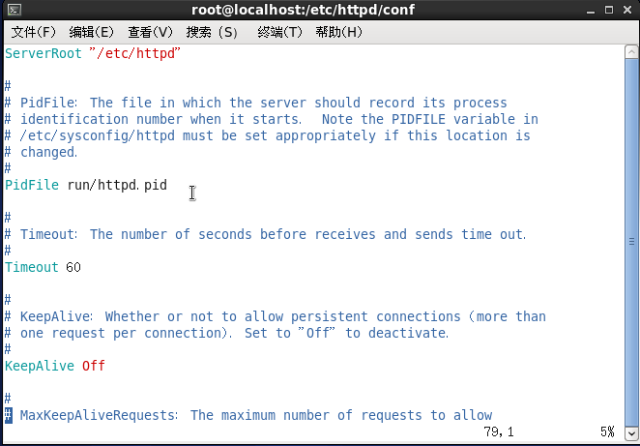
httpd.conf
配置文件是Apache的核心！！！
/etc/httpd/conf/httpd.conf
Notes:
httpd.conf配置文件主要由全局环境、主服务器配置和虚拟主机3个部分组成。每部分都有相应的配置语句，该文件所有配置语句的语法为“配置参数名称 参数值”的形式。
UseCanonicalName Off
如果客户端提供了主机名和端口，Apache将会使用客户端提供的这些信息来构建自引用URL。这些值与用于实现基于域名的虚拟主机的值相同，并且对于同样的客户端可用
icons/"
定义一些不在DocumentRoot下的文件，而可以将其映射到网页根目录中，这也是访问其他目录的一种方法
httpd.conf中每行包含一条语句，行末使用反斜杠“\”可以换行，但是反斜杠与下一行中间不能有任何其他字符（包括空白）
httpd.conf的配置语句除了选项的参数值以外，所有选项指令均不区分大小写，可以在每一行前用“#”号表示注释。

Slide 7
安装php
[root@localhost ~]# yum -y install php*
[root@localhost ~]# service httpd restart
停止 httpd：[失败]
启动 httpd：[确定]
新建测试文件：
[root@localhost ~]# cd /var/www/html/
[root@localhost html]# ls
[root@localhost html]# cat index.php
<?php
phpinfo();
?>

Slide 8
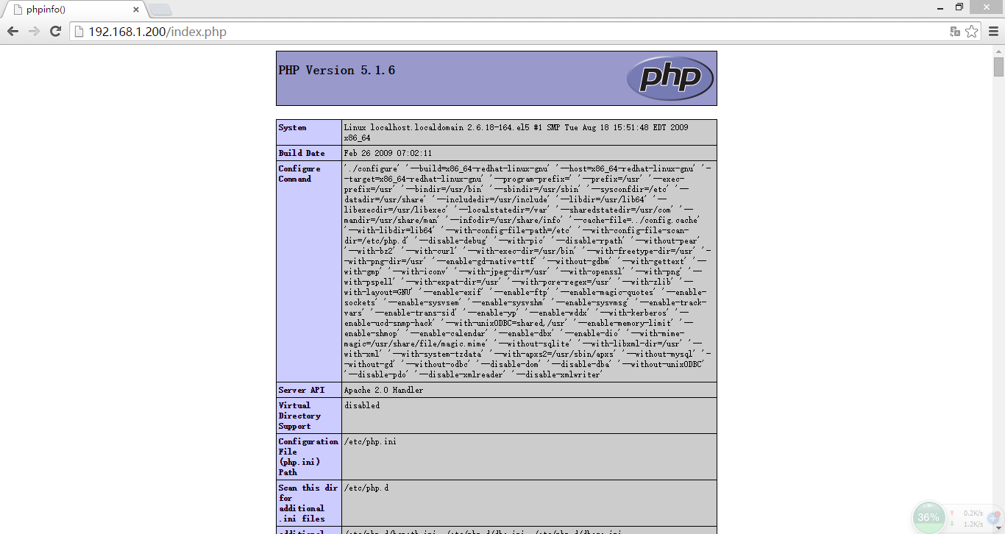
解析PHP

Slide 9
Apache 服务器安全加固

Slide 10
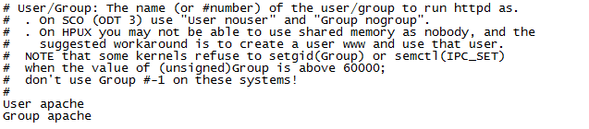
以特定用户运行httpd服务
以特定用户运行服务,不要使用系统管理员账号启动APACHE，以免受到越权使用造成非法攻击。# vim /etc/httpd/conf/httpd.conf
修改：
User apache
Group apache
重启httpd服务修改生效

Slide 11
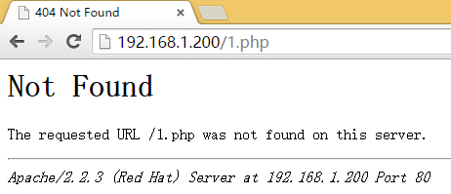
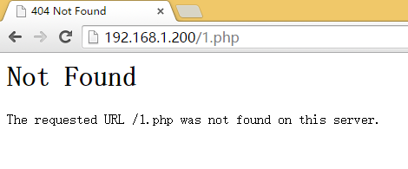
隐藏Apache banner信息
vim /etc/httpd/conf/httpd.conf
ServerTokens OS 修改为：ServerTokens Prod
//在出现错误页的时候不显示服务器操作系统的名称
ServerSignature On 修改为：ServerSignature Off
//不回显apache版本信息

Slide 12
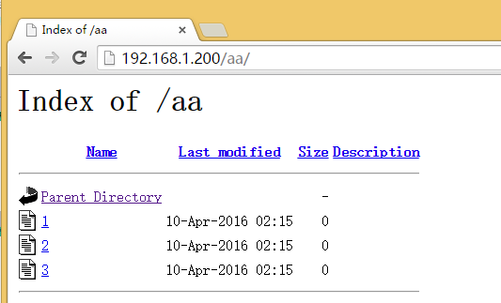
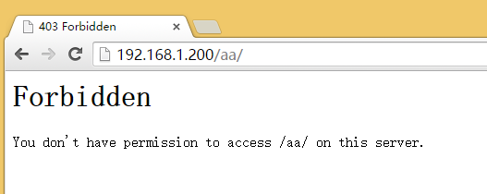
禁止目录浏览
Options Indexes FollowSymLinks
修改为：
# vim /etc/httpd/conf/httpd.conf
Options FollowSymLinks
Notes:
防止目录结构，信息泄漏

Slide 13
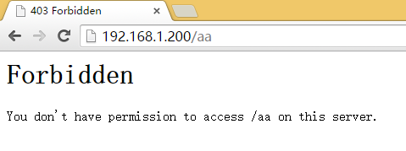
限制IP访问
<Directory "/var/www/html/aa/">
Options Indexes MultiViews FollowSymLinks
AllowOverride AuthConfig
AuthType Basic
AuthName "testuser's paasword"
AuthUserFile /usr/local/etc/passwd.httpd
Require user testuser
Order allow,deny
Allow from 172.16.1.0
</Directory>
[root@localhost html]# service httpd restart
停止 httpd：[确定]
启动 httpd：[确定]

Slide 14
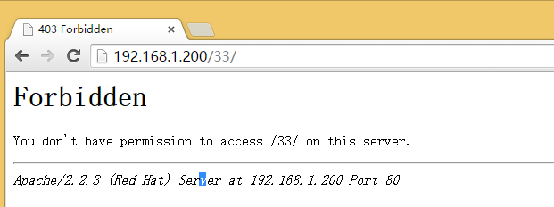
限制禁止访问的文件夹，例如后台目录
<Directory "/var/www/html/33">
Deny from all
</Directory>

Slide 15
防止APPACHE的解析漏洞
Apache对于文件名的解析是从后往前解析的，直到遇见一个它认识的文件类型为止。因此，如果web目录下存在以类似webshell.php.test这样格式命名的文件，Apache在解析时因为不认识.test这个文件类型，所以会一直往前解析，当解析到.php时，它认识了，因此会将它解析为PHP文件。
Apache的这种解析特性经常被用来绕过Web应用的文件上传检测。当Web应用的文件上传功能在检测上传文件的合法性时，如果仅通过检测上传文件的扩展名来判断文件是否合法，就可以利用Apache的这种文件名解析特征绕过Web应用的检测。

Slide 16
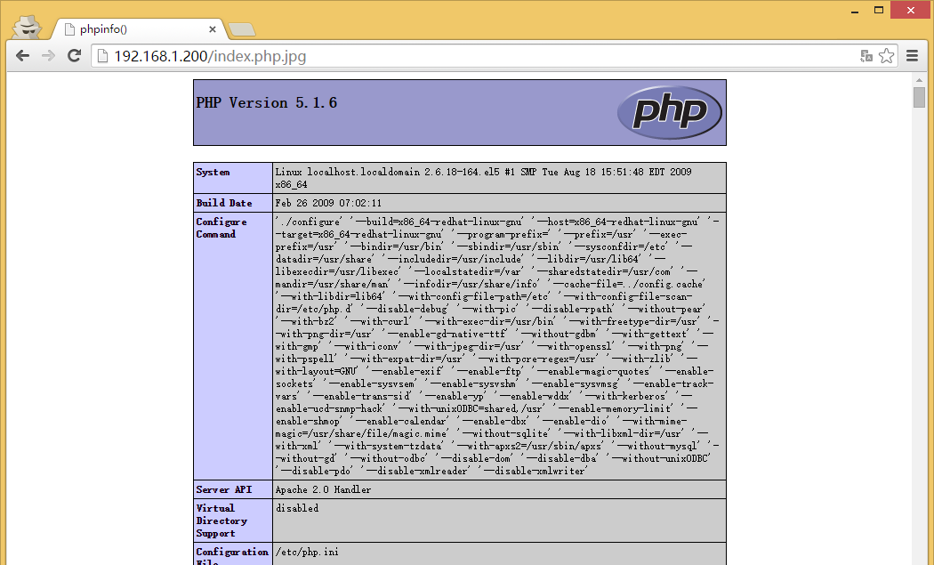
禁止httpd解析index.php.jgp文件

Slide 17
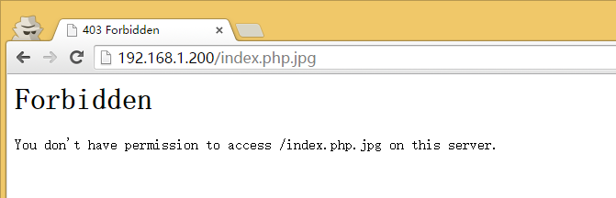
禁止httpd解析index.php.jgp文件
可以在httpd.conf配置文件中添加以下内容来阻止Apache解析这种文件。
修改后配置：
<FilesMatch \.php$>
SetHandler application/x-httpd-php
</FilesMatch>
<FilesMatch "\.phps$">
SetHandler application/x-httpd-php-source
</FilesMatch>

Slide 18
错误页面重定向
在.htaccess 文件中加入如下内容即可：
ErrorDocument 400 /custom400.html
ErrorDocument 401 /custom401.html
ErrorDocument 403 /custom403.html
ErrorDocument 404 /custom404.html
ErrorDocument 405 /custom405.html
ErrorDocument 500 /custom500.html Customxxx.html 为要设置的错误页面。
重新启动 Apache 服务生效

Slide 19
日志设置
编辑 httpd.conf 配置文件，设置日志记录文件、记录内容、记录 格式。其中，错误日志：
LogLevel notice #日志的级别
ErrorLog logs/error_log #日志的保存位置（错误日志）
访问日志：
LogFormat %h %l %u %t \”%r\” %>s %b “%{Accept}i\”%{Referer}i\” \”%{User-Agent}i\””
combined
CustomLog logs/access_log combined （访问日志）
Apache httpd 将在这个文件中存放诊断信息和处理请求中出现的错误。 若要将错误日志送到 Syslog，则设置： ErrorLog syslog。
CustomLog 指令设置访问日志的文件名和位置。 访问日志中会记录服务器所处理的所有请求。
LogFormat 设置日志格式。 LogLevel 用于调整记录在错误日志中的信息的详细程度，建议设置为 notice
判定条件
查看 logs 目录中相关日志文件内容，记录完整。
Notes:
设备应配置日志功能，对运行错误、用户访问等进行记录，记录内容包括时间，用户使用的 IP 地址等内容。

Slide 20
拒绝服务防范
根据业务需要，合理设置 session 时间，防止拒绝服务攻击
vim httpd.conf 配置文件，
Timeout 10 #客户端与服务器端建立连接前的时间间隔
KeepAlive On
KeepAliveTimeout 15 限制每个 session 的保持时间是 15 秒
注：此处为一建议值，具体的设定需要根据现实情况。
Notes:
设备应配置日志功能，对运行错误、用户访问等进行记录，记录内容包括时间，用户使用的 IP 地址等内容。

Slide 21
禁用CGI
如果服务器上不需要运行 CGI 程序，建议禁用 CGI
修改配置vim /etc/httpd/conf/httpd.conf，把 cgi-bin 目录的配置和模块都注释掉
#LoadModule cgi_module modules/mod_cgi.so
#ScriptAlias /cgi-bin/ "/var/www/cgi-bin/"
#<Directory "/var/www/cgi-bin">
# AllowOverride None
# Options None
# Order allow,deny
# Allow from all
#</Directory>
Notes:
Bash漏洞，调用cgi接口，执行命令执行漏洞

Slide 22
防止SQL注入
SQL注入是非常危险的问题，小则网站后台被入侵，重则整个服务器沦陷，所以一定要小心。php.ini中有一个设置：
magic_quotes_gpc = Off 改为 magic_quotes_gpc = On

Slide 23
关闭远程文件打开
allow_url_fopen = off
防止黑客远程远程包含漏洞

Slide 24
THANK YOU

